Slide 1
“Mitigación y Adaptación al Cambio Climático: La Ciencia Guía, la Sociedad Actúa, la Política Transforma”

Slide 2
Situación e indicadores de Guatemala en materia de Cambio Climático
Alta Vulnerabilidad
  Guatemala es un país altamente vulnerable ante los efectos del cambio climático, debido a su posición geográfica, así como de las condiciones económicas, políticas y sociales, por ello, se ubica dentro de los 20 países más vulnerables a nivel mundial (IRC Germanwatch, 2021).
Emisiones de GEI no significativas.
  Guatemala es un país que no genera emisiones significativas a nivel mundial, tan solo el 0.1% de emisiones de gases de efecto invernadero, por lo que, sus estrategias y financiamiento deben estar enfocadas en la adaptación al cambio climático.

Slide 3
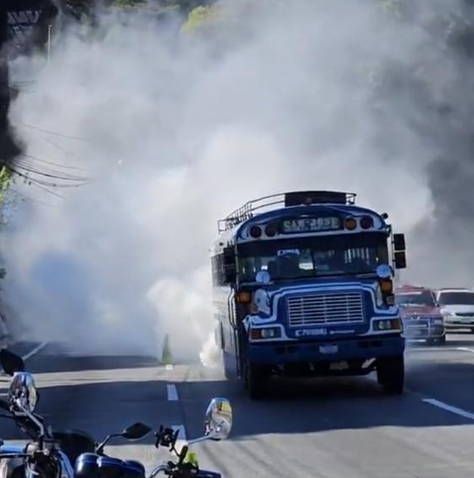
Gases de efecto invernadero
analizados en Guatemala
Dióxido de Carbono
Metano
Óxido Nitroso
Hidroflurocarbonos.

Slide 4
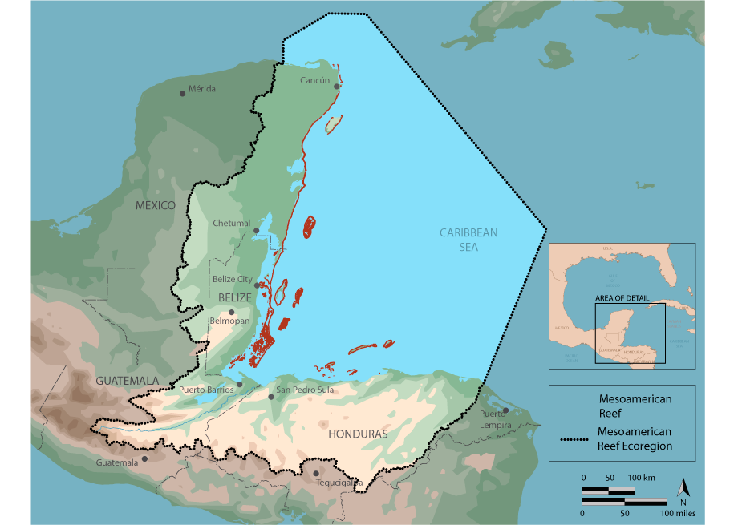
Adaptación
Salud Humana
Zonas Marino Costeras
Agricultura, Ganadería y Seguridad Alimentaria
Recursos Forestales, Ecosistemas y Áreas Protegidas
Infraestructura
Gestión Integrada de Recursos Hídricos

Slide 5
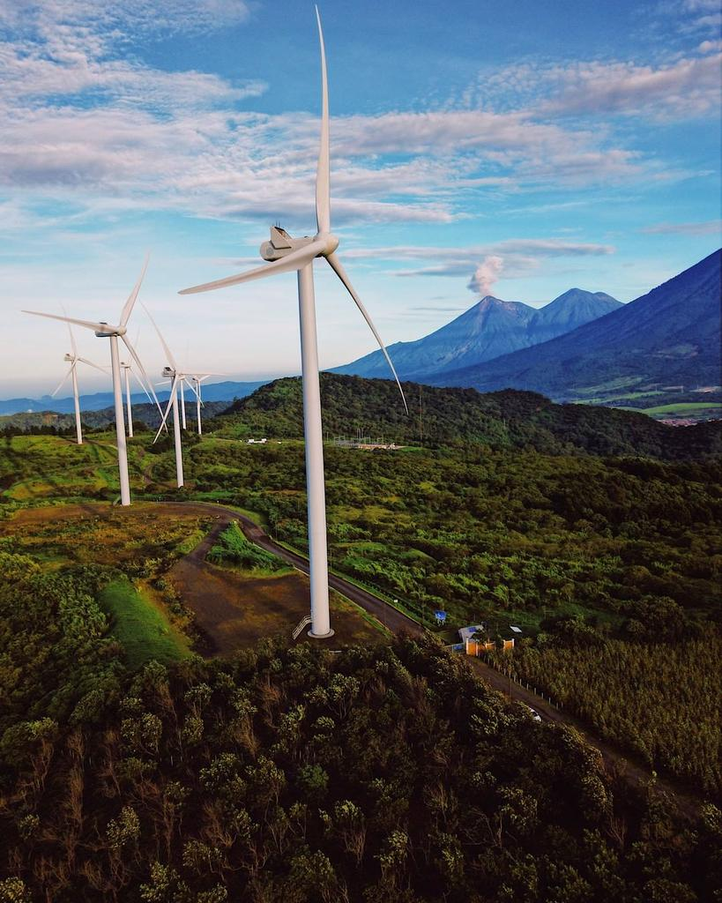
Mitigación
Energía
Procesos Industriales
Sector Agropecuario
Uso de la Tierra, Cambio de Uso de la Tierra y Silvicultura
Desechos

Slide 6
Cambio Climático en el Mundo
Internacional
Nacional

Slide 7

CMNUCC
Se creó con el objetivo de evitar interferencias humanas peligrosas en el sistema climático en un plazo suficiente para permitir que los ecosistemas se adapten naturalmente al cambio climático, asegurar que la producción de alimentos no se vea amenazada y permitir que el desarrollo económico continúe de manera sostenible.
Cuando la Convención entró en vigor el 21 de marzo de 1994, se estableció un mecanismo conocido como la Conferencia de las Partes (COP), que consiste en una reunión anual para la toma de decisiones y el establecimiento de acuerdos de alcance mundial.
Desde ese entonces, la Convención reconoce como un principio fundamental que todas las partes tienen responsabilidades comunes pero diferenciadas con sus respectivas capacidades y circunstancias nacionales para atender la problemática del cambio climático
Guatemala ratificó la CMNUCC a través del Decreto 15-95 del Congreso de la República.

Slide 8
Conferencias de las Partes (COP)
La Conferencia de las Partes (COP) es el órgano supremo de toma de decisiones de la Convención Marco de las Naciones Unidas sobre el Cambio Climático (CMNUCC).
Está compuesta por los países que han ratificado la Convención, conocidos como «Partes». La COP se reúne anualmente para evaluar el progreso en la lucha contra el cambio climático, revisar las comunicaciones nacionales y los inventarios de emisiones presentados por las Partes, y tomar decisiones para promover la implementación efectiva de la Convención.

Slide 9
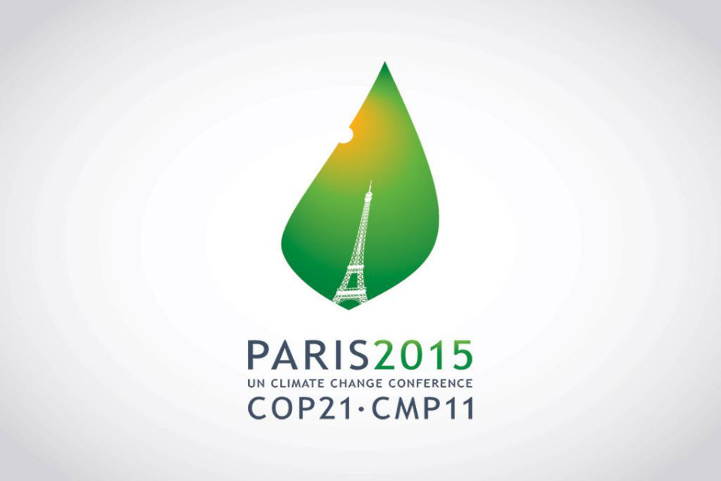
Acuerdo de París.
El Acuerdo de París fue desarrollado y adoptado por consenso durante la COP21 en 2015, y entró en vigor el 4 de noviembre de 2016. En Guatemala se aprobó ese mismo año por el Congreso de la República (Decreto 48-2016) y entró en vigor el 24 de febrero de 2017.
El Acuerdo de París busca reforzar la respuesta mundial a la amenaza del cambio climático y propone el compromiso de mantener el aumento de la temperatura por debajo de los 2 °C. Busca, además, incrementar la capacidad de adaptación al cambio climático con el aumento de los recursos financieros destinados a estos temas.
Tras la adopción de este acuerdo, las INDC pasaron a ser las Contribuciones Nacionales Determinadas (CND). Por tanto, las CND constituyen el núcleo del Acuerdo de París y del logro de los objetivos establecidos a largo plazo, pues representan los compromisos de cada país para la reducción de sus emisiones y adaptación al cambio climático.
En 1997, durante la COP37 , se adoptó el Protocolo de Kioto. Este instrumento establecía una meta de reducción de al menos el 5 % de las emisiones de gases de efecto invernadero (GEI) de los países desarrollados.
Además, se establecieron procedimientos como el Mecanismo de Desarrollo Limpio (MDL), a través del cual se promueven inversiones por parte de los países desarrollados para establecer proyectos de mitigación en países en desarrollo (Protocolo de Kioto de la Convención Marco de las Naciones Unidas sobre el Cambio Climático, 1998, artículos 3.1 y 12 ). En respuesta a los acuerdos de la COP3, Guatemala se suscribió y ratificó dicho Protocolo (Decreto 23-99, 1999) y creó la Oficina Nacional de Desarrollo Limpio (Acuerdo ministerial 477-2005, 2005).
Posteriormente, las partes acordaron extender el primer periodo de compromisos del Protocolo de Kioto, que expiraba en el 2012. De esa cuenta, se renovó para el periodo del 1 de enero del 2013 al 31 de diciembre del 2020.
En el 2013 se establecieron las Contribuciones Previstas y Determinadas a Nivel Nacional. Al año siguiente, se reconoció la importancia de incorporar también el componente de adaptación, el cual debería de considerarse en la actualización de las contribuciones posteriores al 2020.
Guatemala presentó su INDC en el 2015, en la cual se comprometió, con recursos propios, a una reducción del 11.2 % de sus emisiones de GEI al 2030 con respecto al año base 2005. Además, estableció una meta condicionada al apoyo internacional (técnico y financiero) de hasta un 22.6 % de sus emisiones.

Slide 10
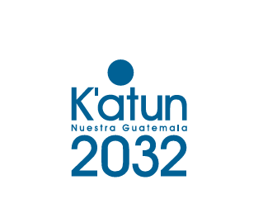
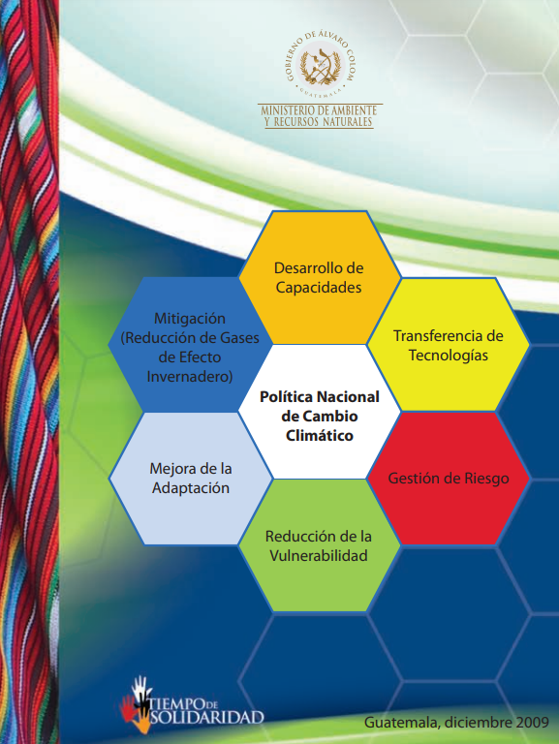

Avances en la legislación Guatemalteca en materia de Cambio Climático.

Slide 11
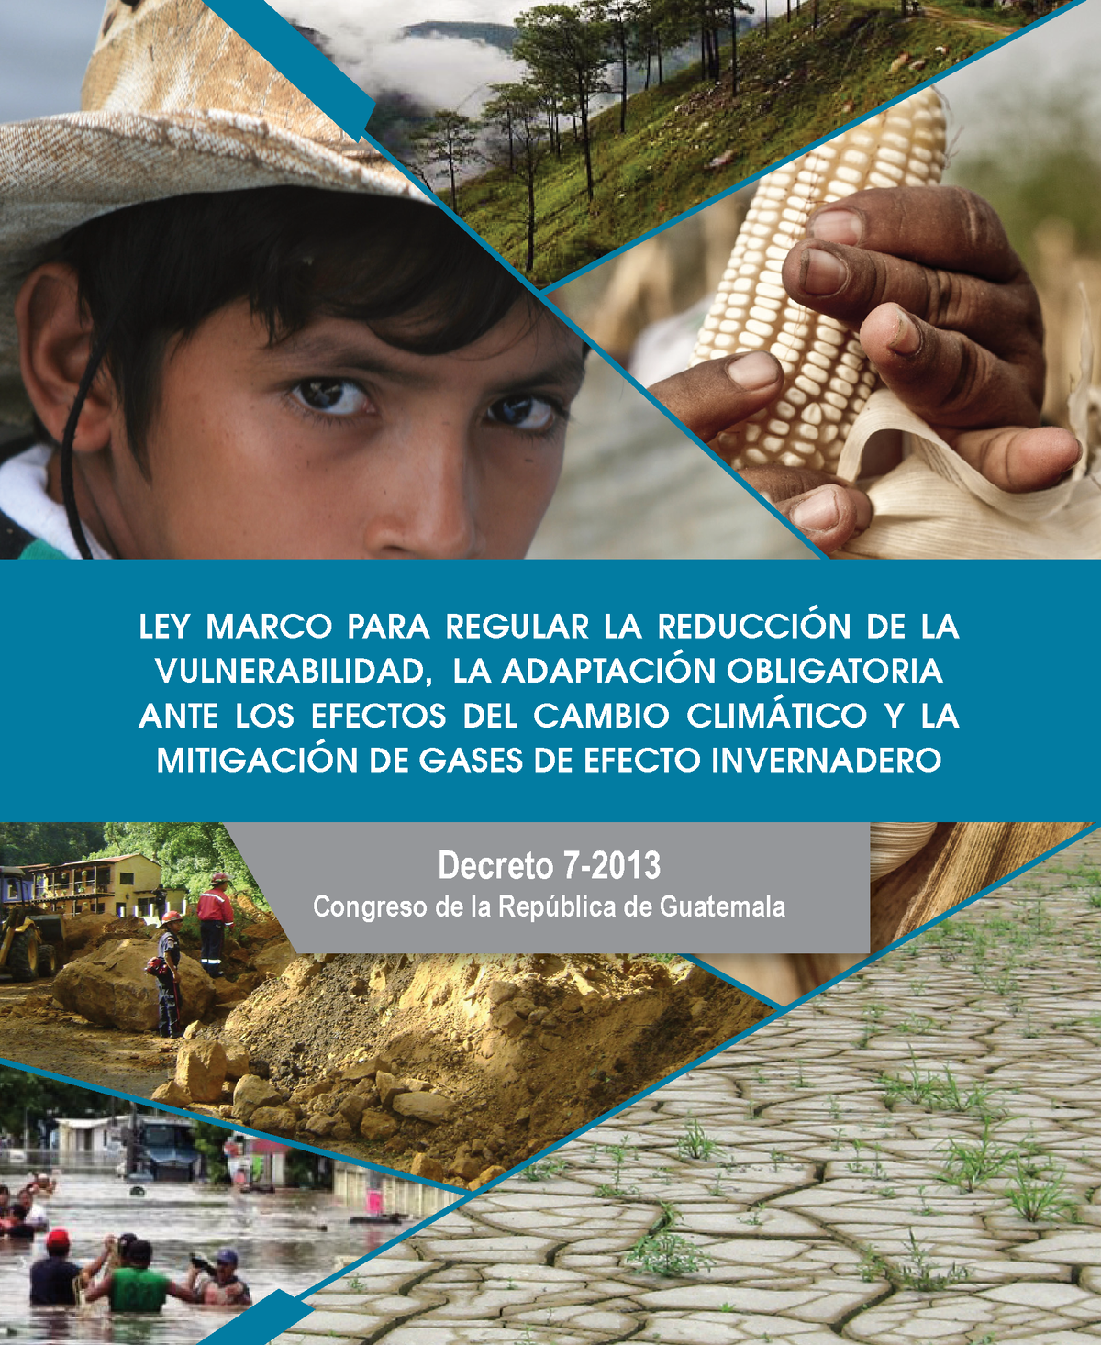
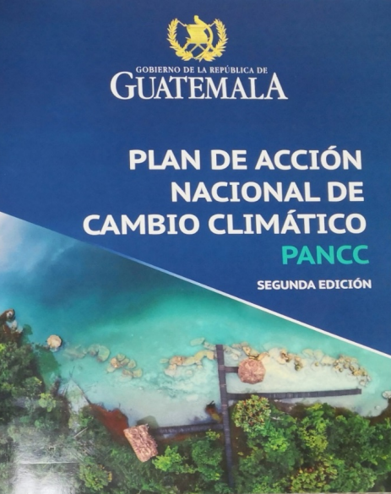
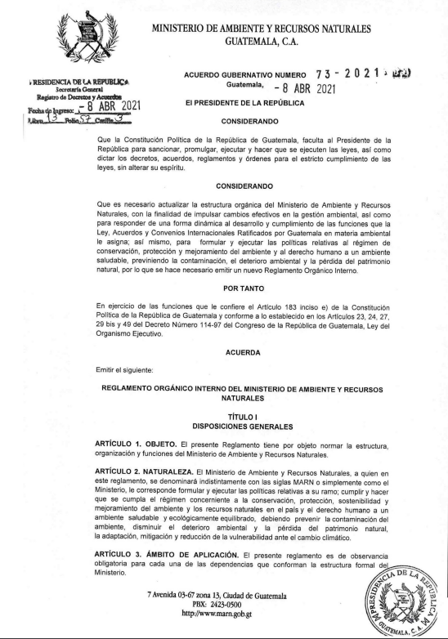
Avances en la legislación Guatemalteca en materia de Cambio Climático.

Slide 12
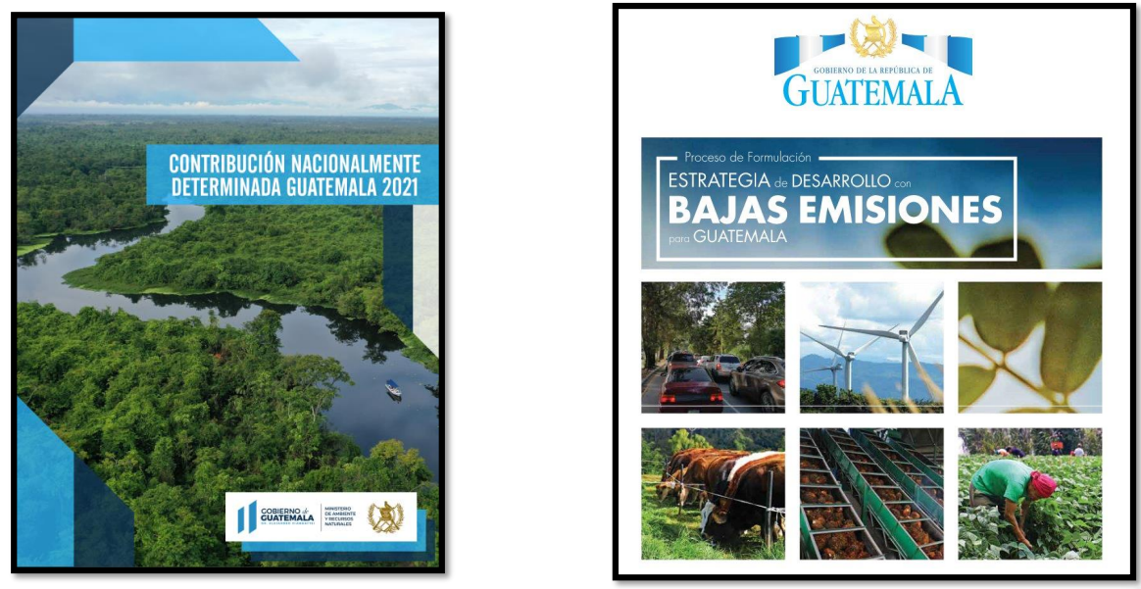
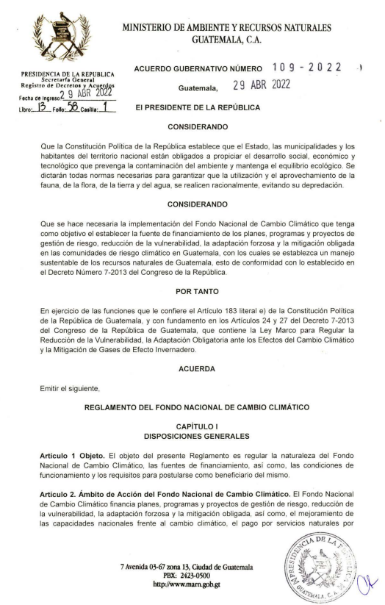
Avances en la legislación Guatemalteca en materia de Cambio Climático.

Slide 13
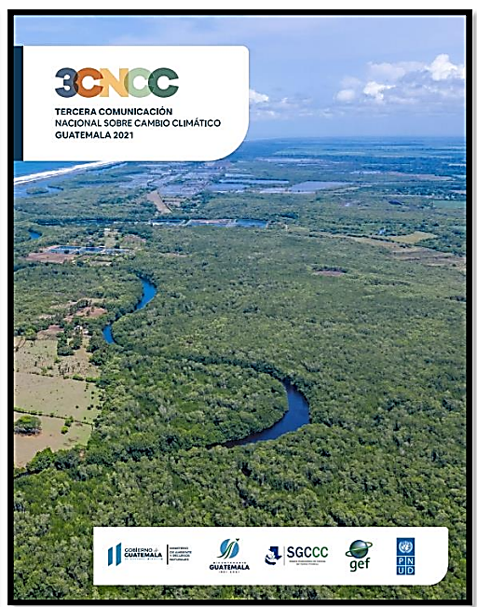
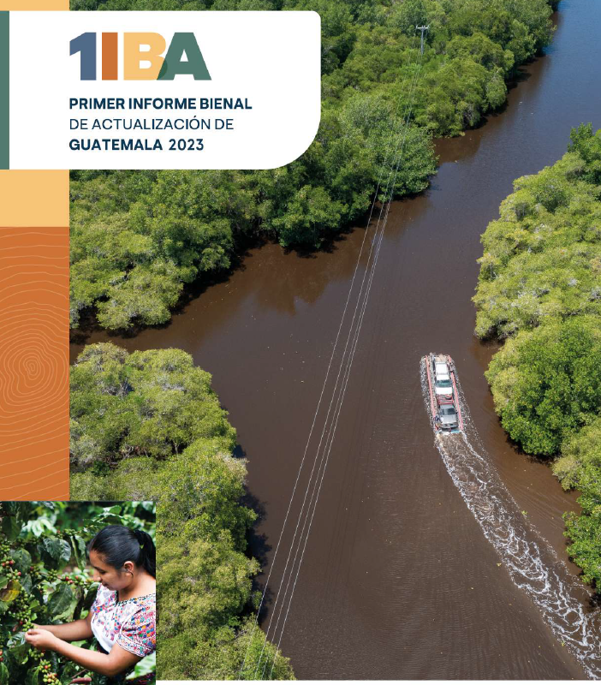
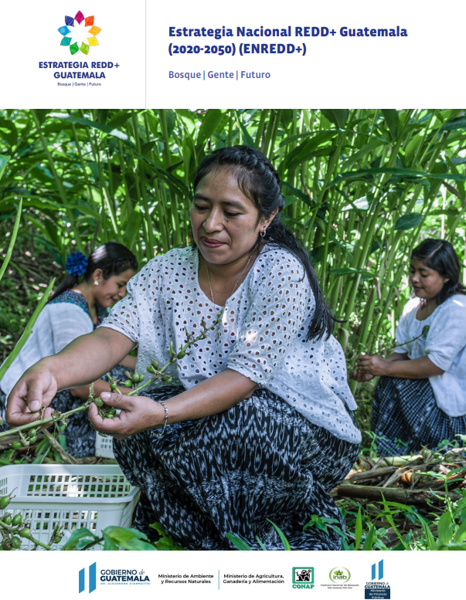
Avances en la legislación Guatemalteca en materia de Cambio Climático.

Slide 14


Slide 15
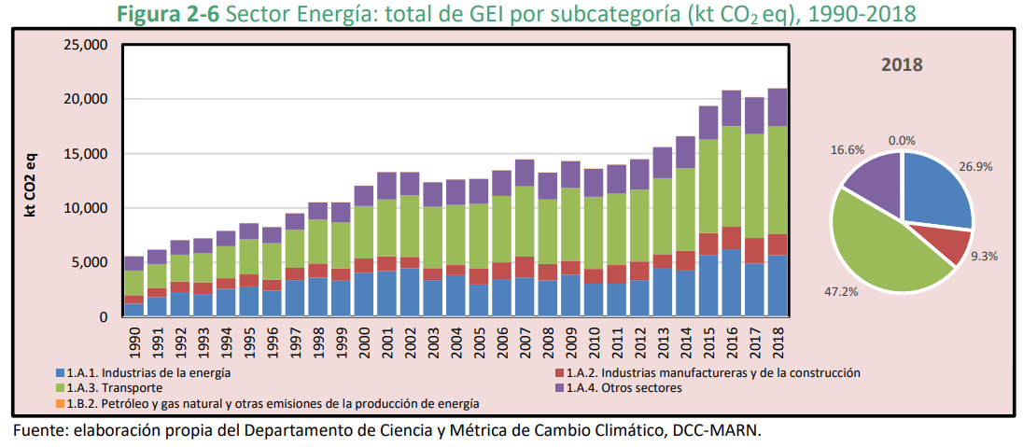

Slide 16
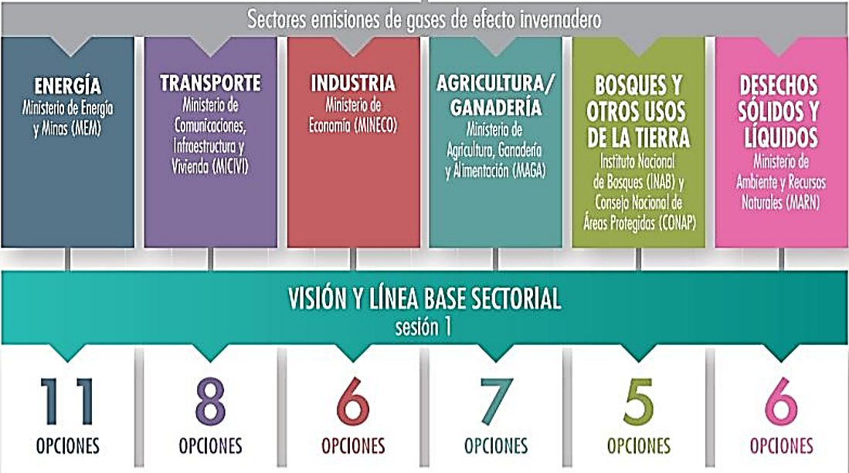
ENDBE

Slide 17
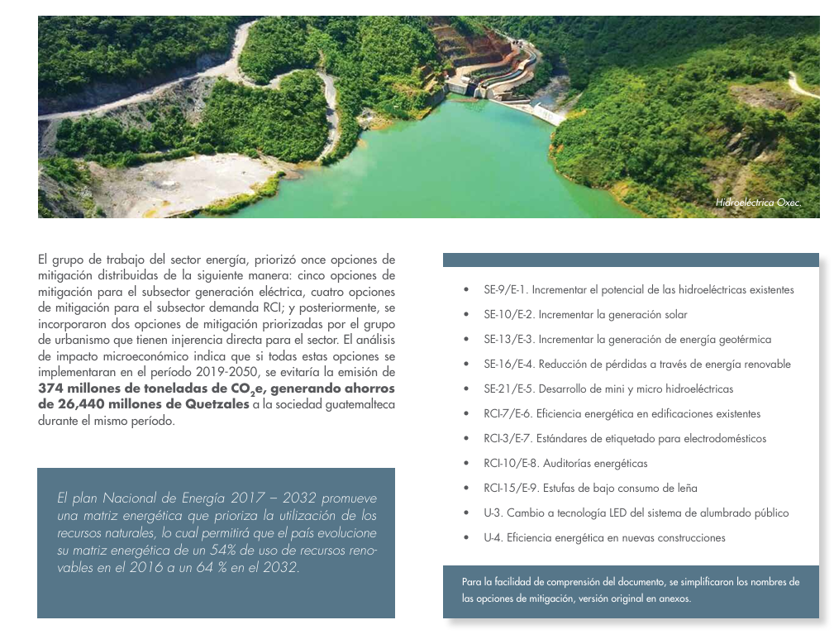

Slide 18
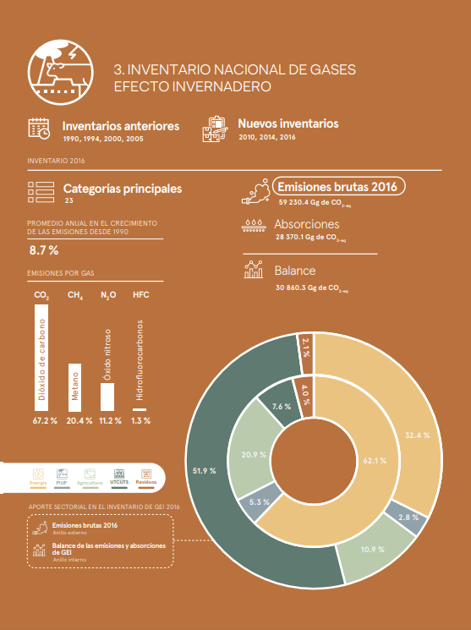
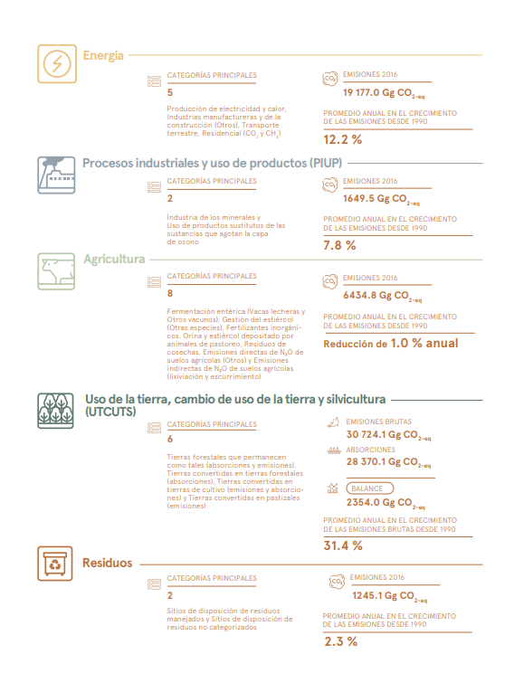

Slide 19
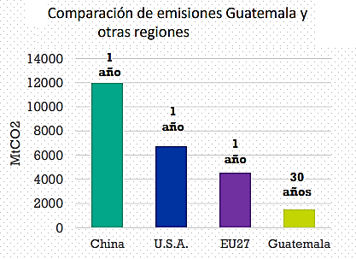
Situación e indicadores de Guatemala en materia de Cambio Climático

Slide 20
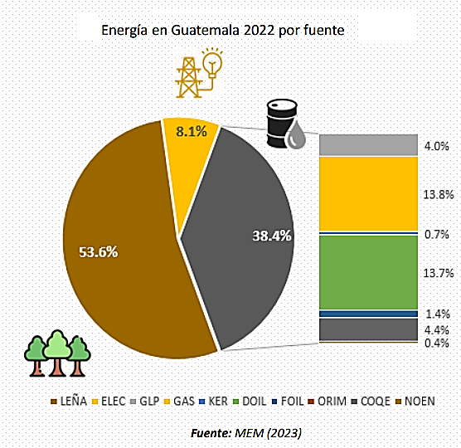
Situación e indicadores de Guatemala en materia de Cambio Climático

Slide 21
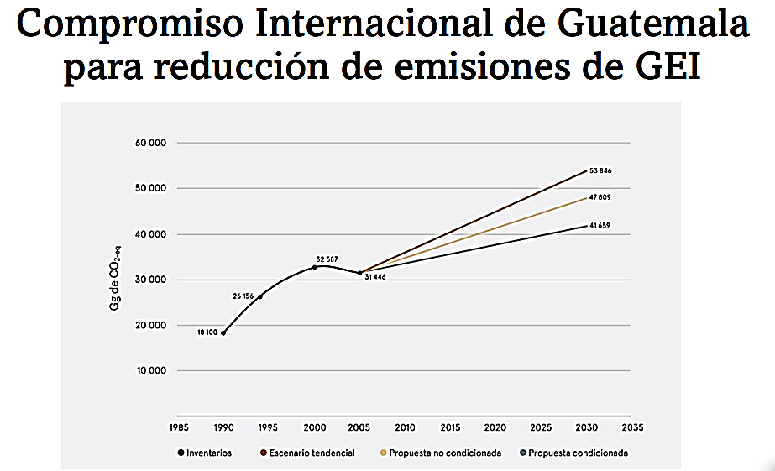
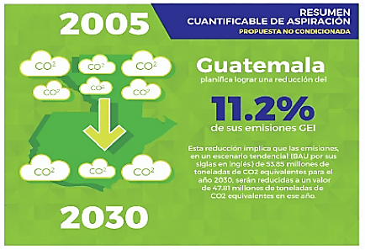
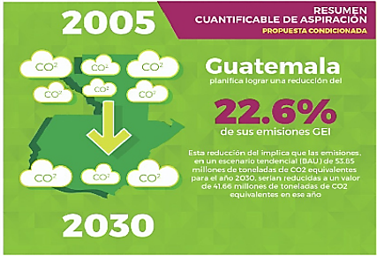

Slide 22
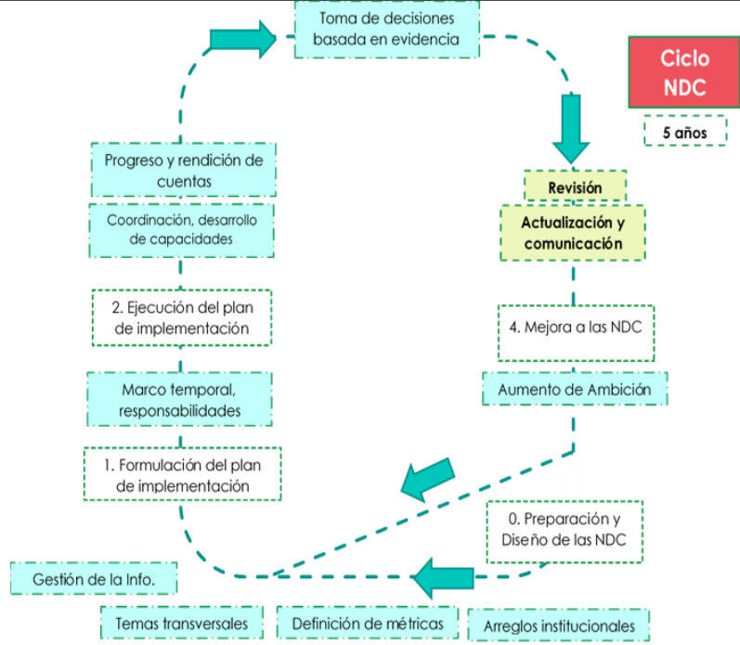
NDC GUATEMALA

Slide 23
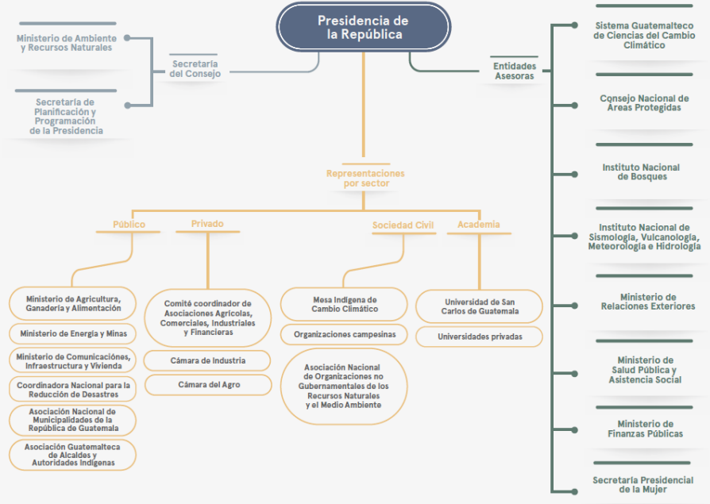
Conformación del Consejo Nacional de Cambio Climático

Slide 24
¿Es posible alcanzar las metas de la NDC
en materia de energía y la ENDBE?

Slide 25
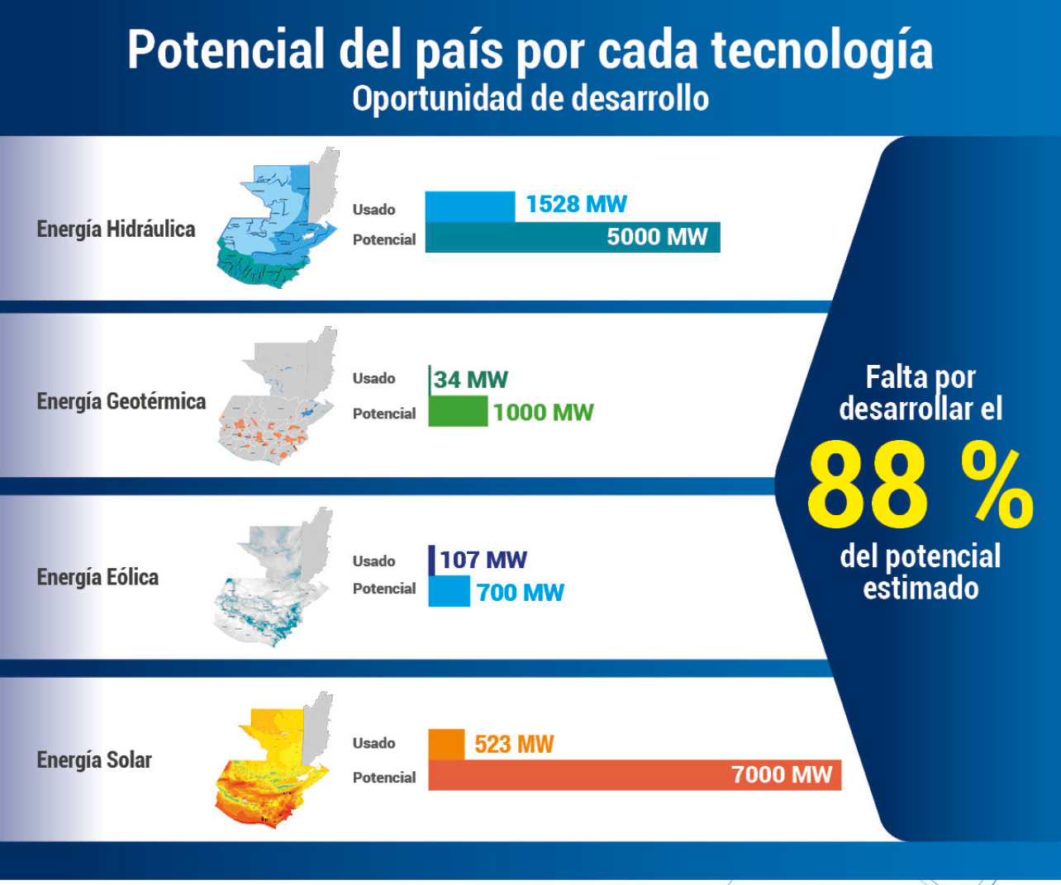

Slide 26
OPORTUNIDADES PARA EL PAÍS
No limitar el desarrollo económico, social y ambiental del país.
Apostar por una matriz diversificada, apostando por un 80% de generación con fuente renovable.
Desarrollar infraestructura resiliente a los efectos del cambio climático.
Generar proyectos enfocados a la adaptación al cambio climático.
Promover incentivos para la generación de proyectos que persiguen una gestión ambiental sostenible.
Visibilizar los impactos económicos y perdidas que Guatemala sufre ante eventos climáticos en las convenciones de cambio climático.

Slide 27
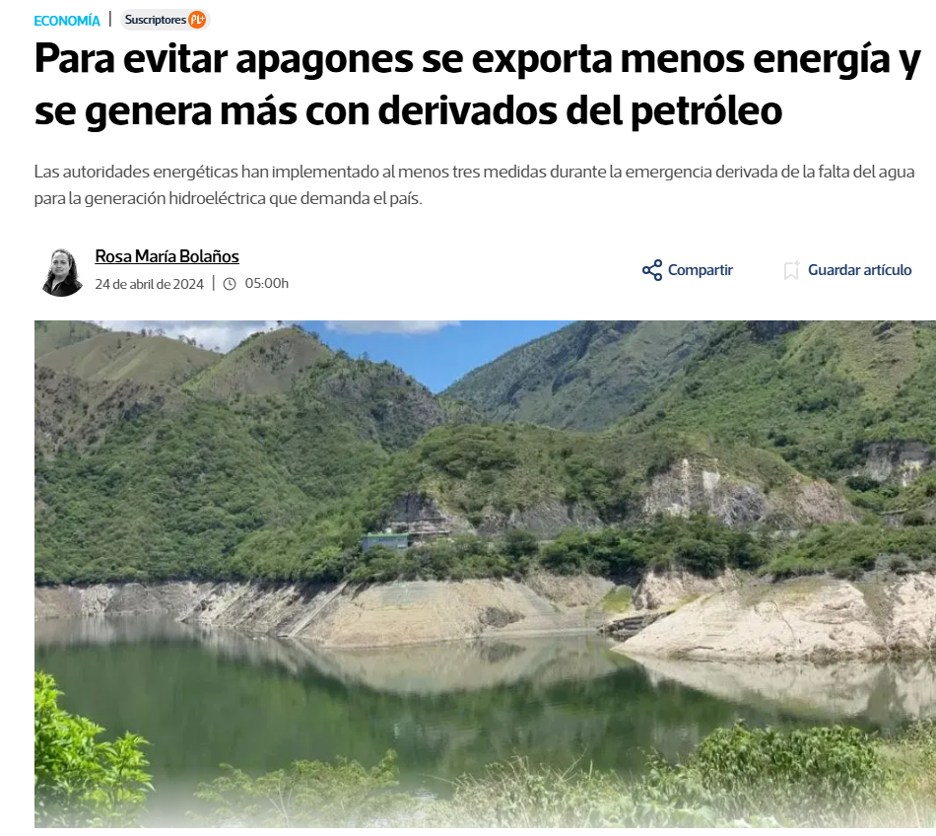

Slide 28
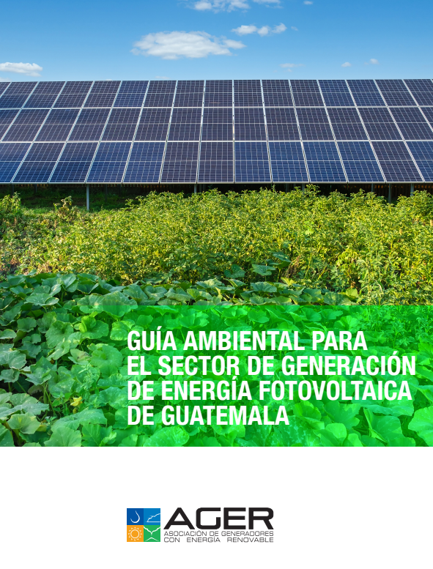
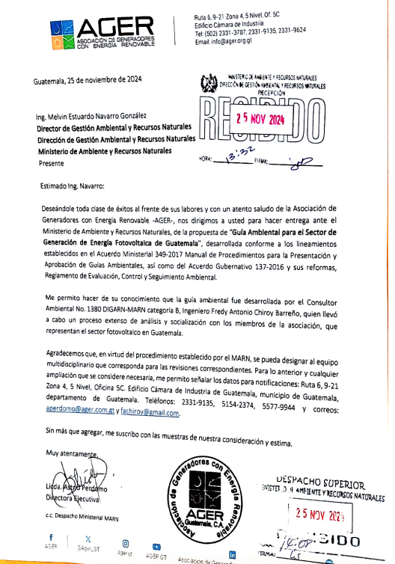
Propuesta de AGER

